Slide 1
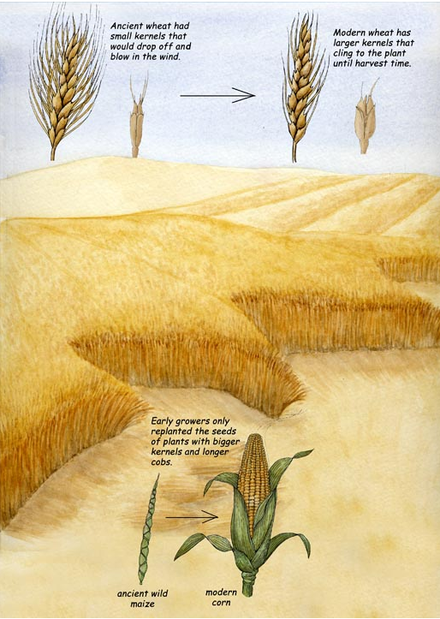
Εξημέρωση ειδών
Άγρια είδη - εξημέρωση
Καλιεργούμενα είδη - εγκλιματισμός

Slide 2
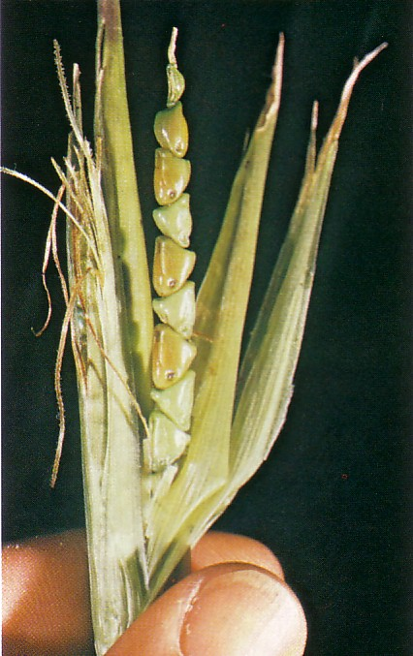
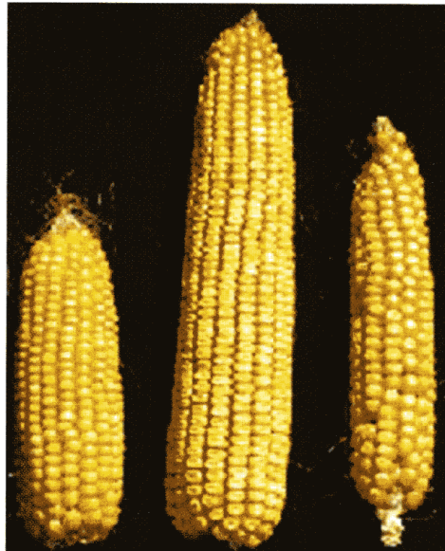
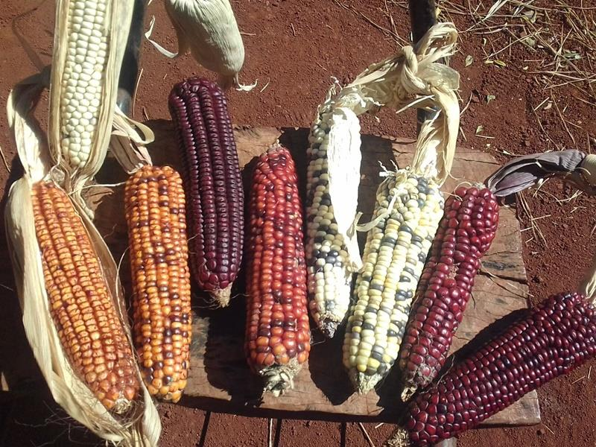
Εξελικτική πορεία
Άγρια είδη - εξημέρωση
Καλιεργούμενα είδη και ποικιλίες - εγκλιματισμός
Διαφοροποίηση χαρακτηριστικών
Τοπικές ποικιλίες
Βελτιωμένες ποικιλίες

Slide 3
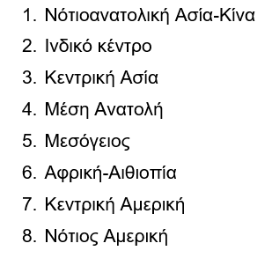
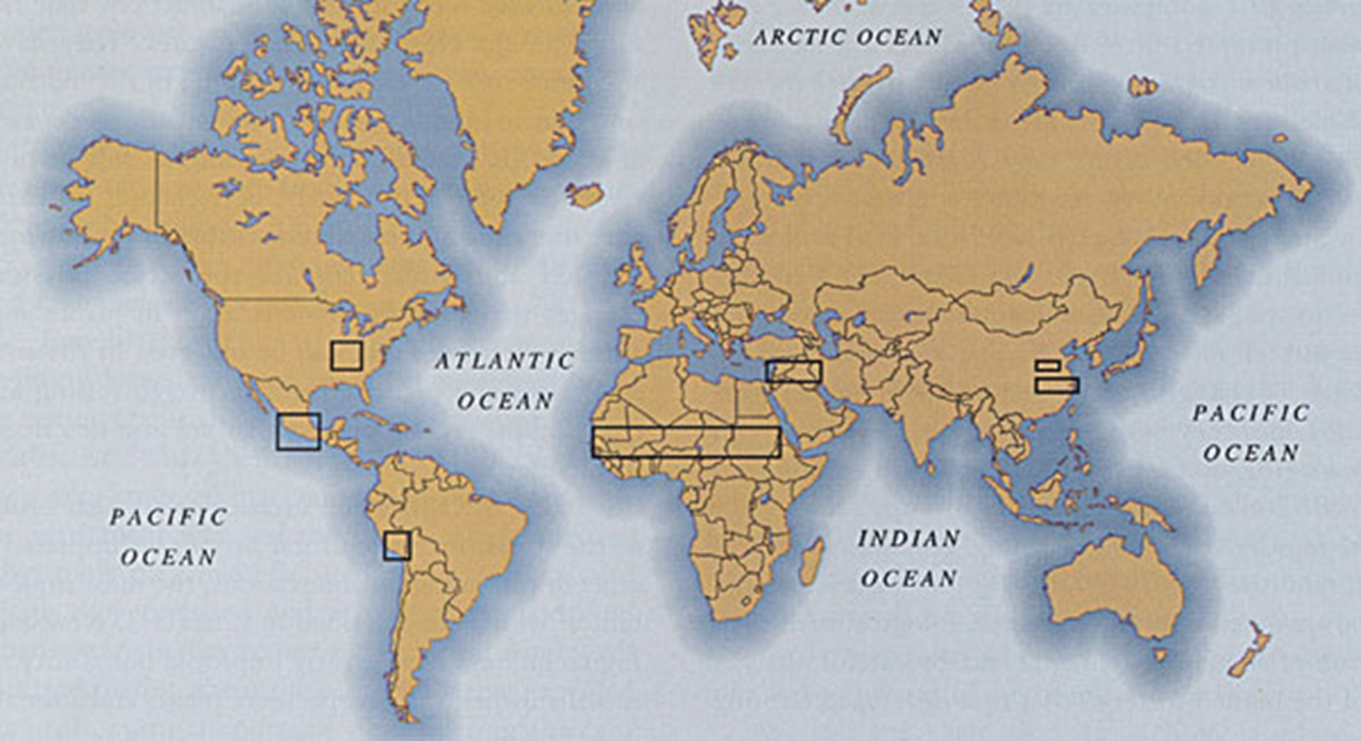
Κέντρα καταγωγής καλλιεργούμενων ειδών (Vavilov 1926)
Κέντρα καταγωγής
Κέντρα εξημέρωσης
Μεγάλη γενετική παραλλακτικότητα

Slide 4
Φυτογενετικοί πόροι - Βιοποικιλότητα
Γενετικό υλικό (germplasm)
Αυτοφυή
Άγρια ή ημιάγρια είδη συγγενή ή προγονικά των ΚΦ (Crop Wild Relatives)
Τοπικές ποικιλίες (landraces)
Σύγχρονες ποικιλίες (cultivars)

Slide 5
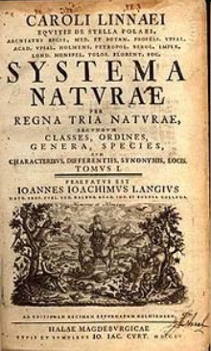
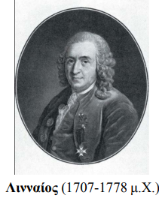
Λινναίος και Ταξινομία
Ο Κάρολος Λινναίος σχεδίασε ένα σύστημα ταξινόμησης για τα φυτά και τα ζώα που δημοσιεύτηκε στο έργο του Systema Naturae (1785)

Slide 6
Σύστημα ταξινόμησης
Το Ιεραρχικό σύστημα ταξινόμησης του Λινναίου στοχεύει στη διευθέτηση των οργανισμών σε μια ανιούσα σειρά ομάδων συνεχώς αυξανόμενης περιεκτικότητας σε επίπεδα, τις ταξινομικές βαθμίδες
Οι βασικές βαθμίδες της ταξινομικής ιεραρχίας είναι οι εξής: το Βασίλειο, η Συνομοταξία, η Ομοταξία, η Τάξη, η Οικογένεια, το Γένος και το Είδος. Ως βάση της ιεράρχησης λαμβάνεται το είδος, τα όμοια μεταξύ τους είδη συναποτελούν γένος, όμοια γένη τις οικογένειες και αυτές τις τάξεις, ομοταξίες, κ.λπ.

Slide 7
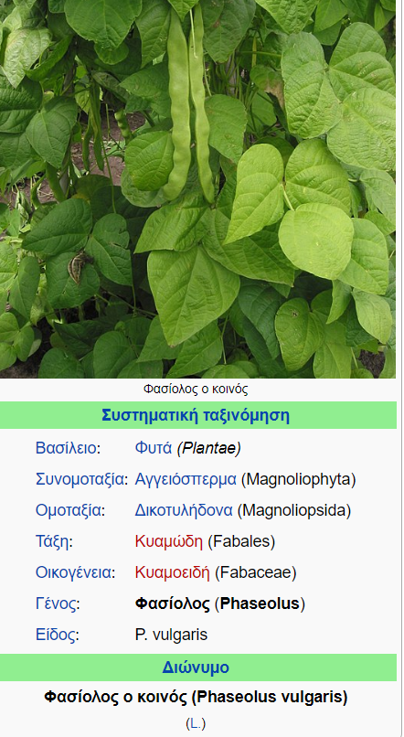
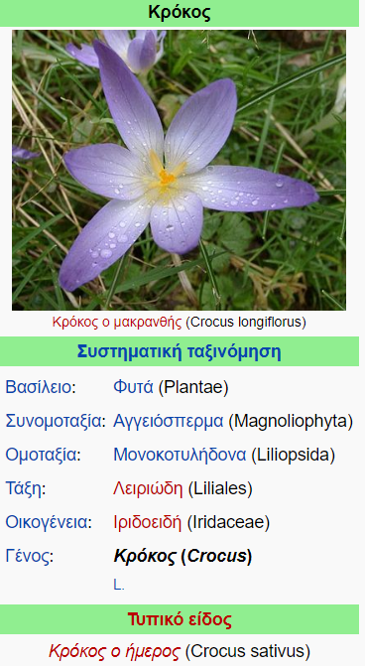
Ταξινομική ιεραρχία

Slide 8
Κατάταξη φυτικών ειδών
Διάρκεια βιολογικού κύκλου → Ετήσια, Διετή, Πολυετή
Προσαρμοστικότητα → ψυχρών – θερμών κλιμάτων
Μορφολογικά χαρακτηριστικά
Γεωργικά κριτήρια
Εποχή σποράς → χειμερινά, εαρινά
Χρησιμοποιούμενο τμήμα →καρποδοτικά, σανοδοτικά, ριζώδη
Κύριο προϊόν → Κλωστικά, ελαιούχα…..

